Slide 1
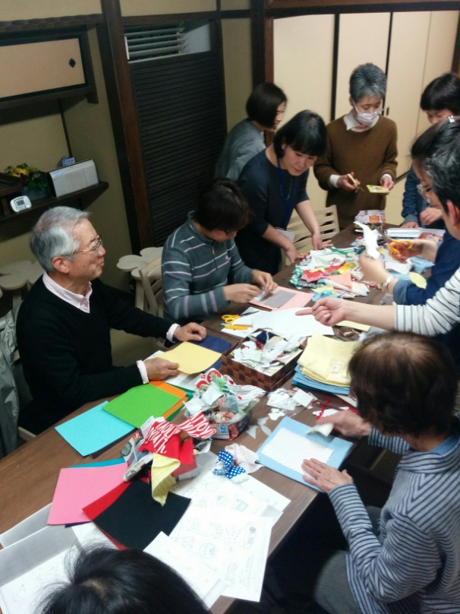
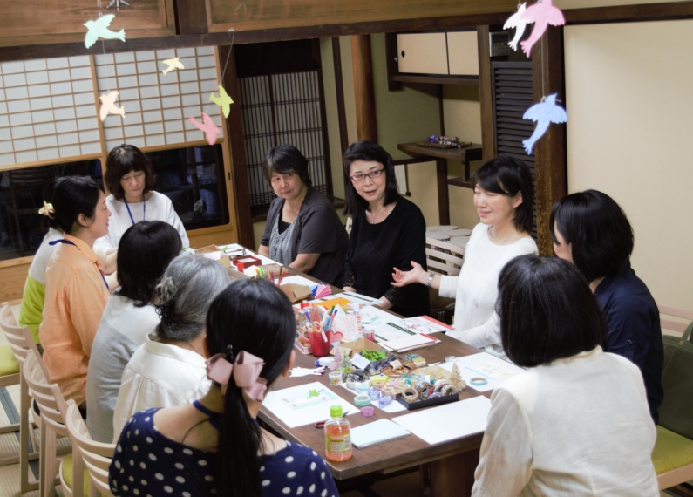
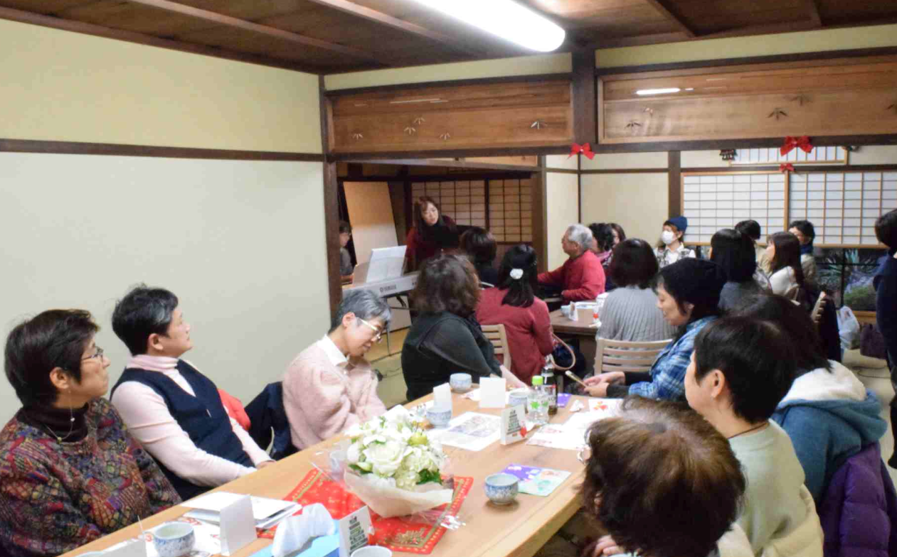
ともいき京都
がんを体験した人、家族や親しい人達、医療の専門家が対話によって交流する場
がん体験者を中心に、様々なイベント(タッチケアやアロマセラピー、音楽、講演会等）開催し、地域でがんを越えて生きる知恵を育む場となっています
月2回第２･４(金) 14時30分～20時
京町家「風伝館」にて開催

